Slide 1
Оповідання про світ дитинства В. Нестайко “Руденький” УРОК читання 2 кл
Підготувала:
вчитель початкових класів
Великоперевізької філії І-ІІ степенів
Юдич Н. С.

Slide 2
Мета уроку: вдосконалювати навички вибіркового читання; вчити аналізувати прочитаний твір,оцінювати вчинки дійових осіб;
розвивати зв'язне мовлення, увагу;
виховувати кращі людські якості: чесність, порядність, доброту, щедрість, людяність.
Обладнання: Читанка підручник для 2 класу Савченко О. Я, книги В. Нестайка , «дерево очікувань», «асоціативний кущ», конверти, сердечка, квіточки.

Slide 3
Привітання
Всміхається лагідне сонечко
І дивиться в наше віконечко,
Проміння своє посилає,
Нам гарно читати бажає.

Slide 4
Дерево очікувань

Slide 5
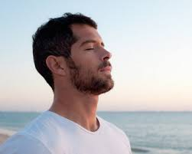
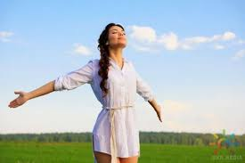
Дихальна гімнастика
Де ж наш пустун – язичок?
Ліг на бочок і мовчок.
А ми зараз його розбудимо!
- Поклацаєм зубками!
- Поплямкаєм губками!
- Посичали гускою: с-с-с,
- Подзижчали бджілкою: дз – дз – дз,
- Пошуміли вітерцем: ш – ш – ш,
- Подирчали тракторцем: др – др – др.

Slide 6
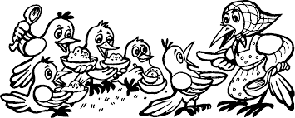
Робота над скоромовкою
Наварили смакоти –
Будем їсти я і ти.
А сороки і ворони –
Будуть їсти макарони.

Slide 7
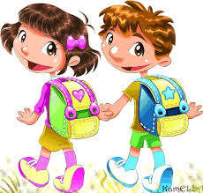
Читайте , думайте, доповнюйте.
Слухають, пишуть, сидять, малюють - ….

Slide 8
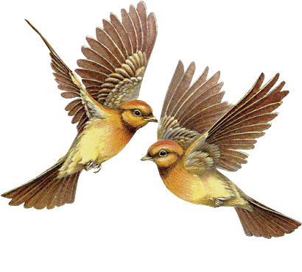
Читайте , думайте, доповнюйте.
Співає, літіє, годує, будує - ….

Slide 9
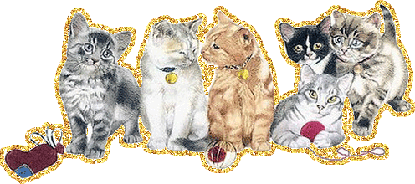
Читайте , думайте, доповнюйте.
Пухнасті, руденькі, смугасті, гарненькі - …

Slide 10
Всеволод зіновійович Нестайко
“ Я вірю в добро….
Вірю в людську гідність… Вірю в те, що все-таки в душі кожного існує Господь Бог, і в кожного він свій…”
Всеволод Нестайко
1930-2014

Slide 11
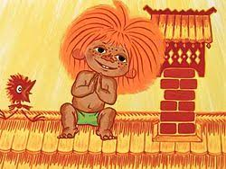
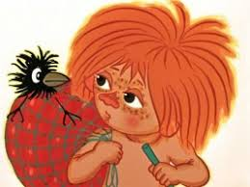
Оповідання “ Руденький”

Slide 12
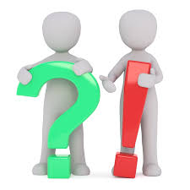
“Довідкове бюро”
Дременути – швидко побігти, тікати від кого-небудь або доганяючи кого-небудь.
Тицьнув – тут: швидко віддав.

Slide 13
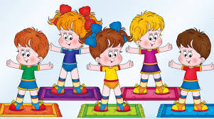
фізкультхвилинка
Встало вранці ясне сонце,
Зазирнуло у віконце.
Ми до нього потяглися,
За промінчики взялися.
Будем дружно присідати,
Сонечко розвеселяти.
Встали — сіли, встали — сіли:
От уже й розвеселили.
Нумо разом, нумо всі
Потанцюймо по росі!

Slide 14
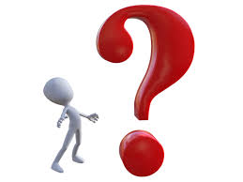
Читаємо, Відповідаємо
Де відбуваються події?
Хто і чим пригостив дітей?
Що зробив із цукеркою чорнявий хлопчик? А чому він дременув?
Як дівчинка відреагувала на образу? Прочитайте.
А що зробив руденький хлопчик?
Який висновок зробив дідусь? Прочитайте.

Slide 15
Асоціативний кущ “справжня людина”

Slide 16
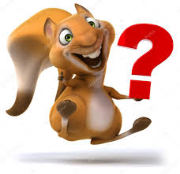
Гра “ впізнай героя”
Тицьнув, вихопив, дременув –
Зойкнула, скривилась, заплакала –
Тицьнув, пішов, спинився, почервонів, зітхнув –
Сидів, бачив, усміхнувся, глянув –
чорнявий хлопчик
дівчинка
руденький хлопчик
дідусь

Slide 17
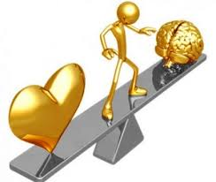
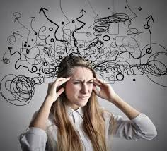
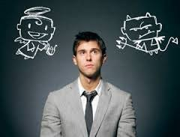
Прочитай прислів’я
Хто має стид, той має совість.
Совість у людині — головне.

Slide 18
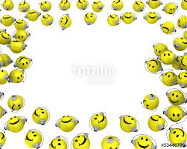
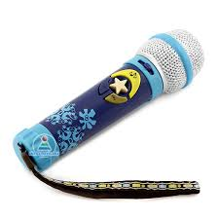
мікрофон
Продовжіть речення:
Справжня людина повинна бути….

Slide 19
Самостійне оцінювання
Ми молодці !!!

Slide 20
Дерево очікувань

Slide 21
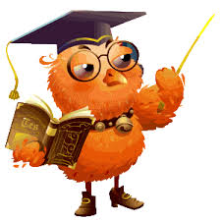
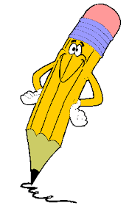
Домашнє завдання
Виразне читання ст. 118-119.
Дібрати 3 прислів’я про совість.

Slide 22
Дякую за увагу

